Slide 1
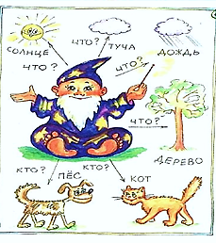
Русский язык
5
класс
Имя существительное (повторение)

Slide 2
СЕГОДНЯ НА УРОКЕ:
Повторим и закрепим усвоенные знания об имени существительном, совершенствуем навыки определения морфологических признаков имён существительных.

Slide 3
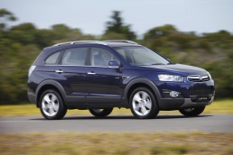
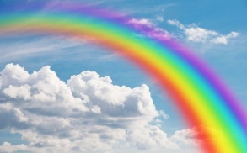
ИМЯ СУЩЕСТВИТЕЛЬНОЕ
Имя существительное - самостоятельная часть речи, которая обозначает предмет и отвечает на вопросы кто? что?
Общее грамматическое значение существительного - это значение предмета. Предметом а грамматике называется все то, о чем можно спросить: Это кто? или Это что?

Slide 4
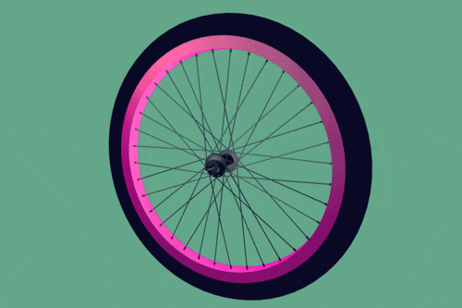
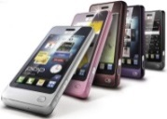
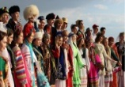
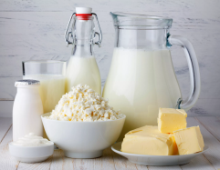
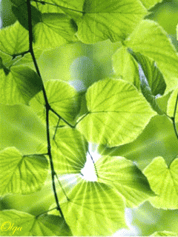
По значению существительные делятся
на следующие группы:
Конкретные Абстрактные
Телефон Мода
Колесо Искусство
Карандаш Любовь
Светофор Дружба
Вещественные Собирательные
Молоко Молодёжь
Масло Листва
Творог Трава
Воздух Народ

Slide 5
Морфологические признаки
Постоянные
Собствен-ное или нарицатель-ное
Непостоянные
Падеж
Род
Одушев-лёность или неоду-шевлён-ность
Скло-нение
Число

Slide 6
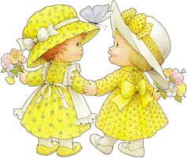
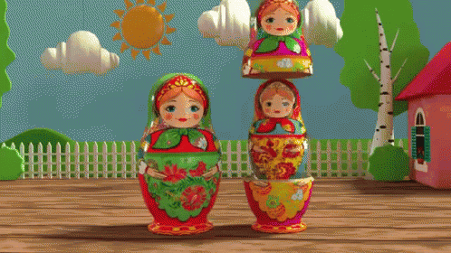
Имена существительные собственные и нарицательные
Имена существительные могут называть конкретные предметы, которых много.
Много мальчиков, девочек, учёных и просто разных людей, много матрёшек, городов, книг.
Все эти
существительные
- нарицательные

Slide 7
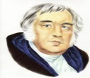
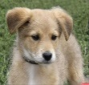
ИМЕНА СОБСТВЕННЫЕ
Имена, фамилии людей, клички животных
Иван Крылов,
собака Дружок
Названия исторических событий, знаменательных дат
День независимости Республики Узбекистан
Организация Объединенных Наций
Названия организаций и учреждений
Географические названия
перевал Камчик
Названия газет, журналов, произведений, пароходов.
сказка «Русалочка»,
газета «Классный».

Slide 9
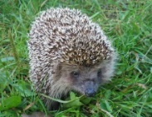
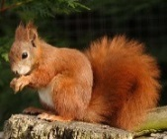

Slide 10
СКЛОНЕНИЕ ИМЕН СУЩЕСТВИТЕЛЬНЫХ
СКЛОНЕНИЯ | РОД | ОКОНЧАНИЯ | ПРИМЕРЫ
1-склонение | М. р. Ж. р. Общ. р. | -а -я | страна дядя задира
2-склонение | М. р. С. р. | -е -о | Дом огонь окно поле
3-склонение | Ж. р | -ь | ночь степь

Slide 11
Разносклоняемые существительные
10 существительных среднего рода на –мя: бремя, время, вымя, знамя, имя, пламя,
племя, семя, стремя,
темя и существительное мужского рода – путь.
Несклоняемые существительные
Некоторые нерусские одушевленные и неодушевленные, собственные и нарицательные имена существительные:
пианино, кимоно, кофе, кафе,жюри, какаду.

Slide 14
НЕ с именами существительными
Определите, употребляется ли существительное без НЕ
Если не употребляется - СЛИТНО
Если употребляется
Если есть противопоставление
с союзом А
Если нет, замени синонимом без НЕ
Пиши раздельно
Пиши
слитно

Slide 15
УПРАЖНЕНИЕ 514
Прочитайте текст. Определите лексическое значение непонятных слов.
Навруз
Первые приметы весны мы встречаем везде. Нас радует и гомон птиц, и первые одуванчики на зелёном ковре земли, и рокот техники на хлопковых полях республики. Это время приходит к нам с заботами хлопкороба, землепашца, агронома, селекционера, тракториста, сеятеля и рабочего.

Slide 16
УПРАЖНЕНИЕ 514
С давних времён отмечают на Востоке Навруз – праздник наступления весны. К этому дню жители готовят традиционное национальное кушанье – сумаляк. Даже (не) погода не может помешать празднику. На улице накрывают столы, за которые садятся (не)враги, а друзья. На улицах слышны торжественные звуки карнаев и сурнаев. Весело шумит детвора, собираясь идти в гости или кино.
Навруз пришёл! Встречайте его, добрые люди!

Slide 17
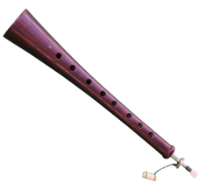
СЛОВАРНАЯ РАБОТА
Карна́й — медный духовой музыкальный инструмент в странах Средней Азии,
Иране и Казахстане.
Сурна́й - духовой музыкальный инструмент, распространённый среди народов Кавказа , а также в Средней Азии.
Го́мон - Нестройный шум множества голосов.

Slide 18
Навруз
Первые приметы весны мы встречаем везде. Нас радует и гомон птиц, и первые одуванчики на зелёном ковре земли, и рокот техники на хлопковых полях республики. Это время приходит к нам с заботами хлопкороба, землепашца, агронома, селекционера, тракториста, сеятеля и рабочего.
С давних времён отмечают на Востоке Навруз – праздник наступления весны. К этому дню жители готовят традиционное национальное кушанье – сумаляк. Даже непогода не может помешать празднику. На улице накрывают столы, за которые садятся не враги, а друзья. На улицах слышны торжественные звуки карнаев и сурнаев. Весело шумит детвора, собираясь идти в гости или кино.
Навруз пришёл! Встречайте его, добрые люди!

Slide 19
1. Приведите примеры:
- конкретных, отвлечённых, собирательных и вещественных
имён существительных;
- одушевлённых и неодушевлённых имён существительных;
- собственных и нарицательных имён существительных;
- существительных 1, 2 и 3 склонения, разносклоняемых и несклоняемых имён существительных.
- существительных в форме единственного и множественного
числа;

Slide 20
1. Приведите примеры:
- конкретных, отвлечённых, собирательных и вещественных имён существительных;
Птиц, одуванчики; рокот, гомон; детвора; сумаляк, кушанье.
- одушевлённых и неодушевлённых имён существительных;
Агронома, рабочего; кино, полях.
- собственных и нарицательных имён существительных;
Восток, Навруз; улицах, сурнаев.

Slide 21
1. Приведите примеры:
- существительных 1, 2 и 3 склонения, разносклоняемых и несклоняемых имён существительных.
Время, праздник, враги. друзья.
- существительных в форме единственного и множественного
числа;
1 скл.: весны, улицы. 2 скл.: праздник, кушанье 3 скл.: разносклоняемые: время; несклоняемые: кино

Slide 22
УПРАЖНЕНИЕ 514
2. Выпишите все существительные, в которых есть суффиксы, выделите их.
землепашца, селекционера, тракториста, сеятеля, времён празднику.
3. Выпишите предложения, иллюстрирующие написание не с существительными.
Даже непогода не может помешать празднику.

Slide 23
1. Имя существительное -это часть речи, которая обозначает ….
действие предмета
-
признак предмета
-
предмет
+
признак
-

Slide 24
2. Имя существительное отвечает на вопросы…
кто? что?
+
какой? какая?
-
что делать? что сделать?
-
как?
-

Slide 25
3. Одушевлённые имена существительные отвечают на вопрос…
что?
-
кто?
+
какой?
-
что делает?
-

Slide 26
4. Неодушевлённые имена существительные отвечают на вопрос …
когда?
-
кто?
-
какой?
-
что?
+

Slide 27
5. У имени существительного …
одно число
-
три числа
-
два числа
+
нет числа
-

Slide 28
6. В какой строке записаны имена существительные только среднего рода?
кекс, пенал, облако, человек
-
лошадь, дерево, сова, лимон
-
весна, волк, трава, сердце
-
лето, зеркало, молоко, окно
+

Slide 29
7. В какой строке записаны имена существительные только женского рода?
книга, конфета, ворона, машина
+
море, окно, кошка, пчела
-
автобус, самолёт, поезд, вертолёт
-
девочка, земля, карандаш, ёж
-

Slide 30
8. Найдите имя существительное в единственном числе
зайцы
-
заяц
+
верблюды
-
воробьи
-

Slide 31
9. Мягкий знак после шипящих пишется на конце слова у имен существительных только…
женского рода
+
мужского рода
-
среднего рода
-
род не имеет значения
-

Slide 32
10. Имя существительное имеет…
один род
-
не имеют рода
-
два рода
-
три рода
+

Slide 33
САМОСТОЯТЕЛЬНАЯ РАБОТА
§ § 84, 89.
ВЫПОЛНИТЬ
УПРАЖНЕНИЯ 509 (зад. 4, 5)
(стр 224) и 527 (стр. 230).

